Slide 1
Projektivní metody
Praxe, administrace

Slide 2
Princip a využití projektivních metod
PŘEDPOKLAD 1: Funguje princip projekce – „nevidíme svět, jaký je, ale takový, jací jsme my“ (TALMUD)
Pareidolie, spodobňování, už Leonardo da Vinci
PŘEDPOKLAD 2: Jsou důvody leccos skrývat
Vědomé versus nevědomé složky osobnosti – to důležité je často skryté: nevíme vše, nechceme vše říct, nemůžeme vše říct, bojíme se něco říct, stydíme se…
Výhody a nevýhody testu/dotazníku VERSUS PROJEKTIVNÍ METODY ! ZKUSME ZNOVU:…..

Slide 3
DVoJÍ UŽITÍ metod
V klinické praxi
Komplexní vyšetření – v diagnostice, náročnost na vyhodnocení, kontext nutný
V terapii – odblokování, tvořivost, nalezení cesty dál, cesty hloub k sobě)
Jakou roli, funkci mají projektivní metody mezi dalšími metodami?
Kdy se předkládají v rámci vyšetření? (Na začátku, na konci….)
Ve výzkumu osobnosti – pro různé účely
Dopravní psychologie

Slide 4
Administrace – předpoklady:
I. Testová situace – proč, vysvětlení principu – ale není to úplně možné – skrytý, maskovaný účel/princip – nesmí se porušit, navádět…
Strach: ne z výkonu, ale z odhalení skrytého
Atmosféra důvěry, uvolněnosti, tvořivosti
II. Testový materiál – nestrukturovaný, volný podnět, který zároveň vyvolává zájem, asociace, je člověku blízký
III. Inquiry: u mnoha metod – kresebných, manipulačních, se bez toho neobjedeme
IV. Hodnocení, interpretace a závěry: Předpoklady u výzkumníka/terapeuta: kontext, znalost klienta, znalost metody, znalost teorie chování/osobnosti

Slide 5
Projektivní metody – u dětí??
Rozdíl v psychodiagnostice dětí a dospělých:
Vývoj, nestabilita osobnosti: odlišit nezralost, dynamiku od odchylky a patologie
Hranice mezi vědomým a nevědomým obsahem, realita a fantazie
Citlivost na interakci a na prostředí (pozor na plnění očekávání, pozor na náladu, nemoc)
Není vnitřní konflikt – možnost hovořit přímo (ale nízká schopnost verbalizace)

Slide 6
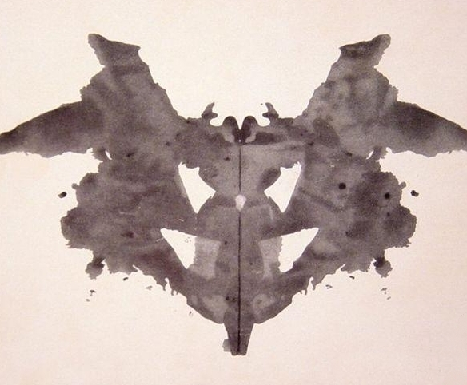
ROR
Rorschachův test
Hermann Rorschach, 1921
Pareidolie – osobnost a percepce
Patologie
Manuály, signování: Bohm, Exner

Slide 7
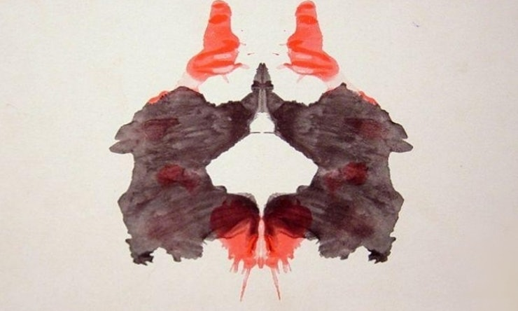
ROR

Slide 8

ROR
Skoŕovací tabule

Slide 9
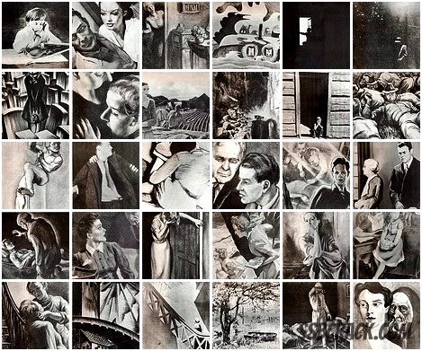
tat
Tematicko apercepční test
Henry Murray
CAT
Cato
32 tabulí – 4 série
10 tabulí, 50 minut

Slide 10
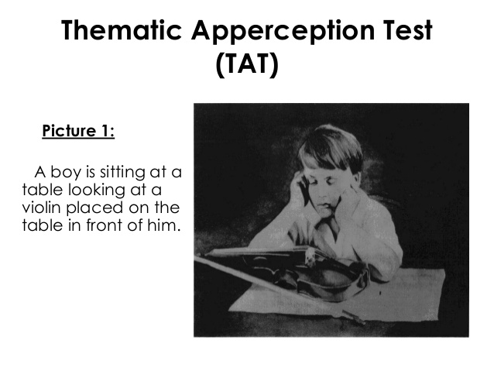
DAP
Draw a person, Machoverová, 1949
FDT, Baltrusch
Baum test - alternativa

Slide 11
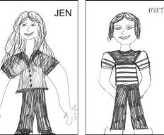
DAP
Draw a person, Machoverová, 1949
FDT, Baltrusch
Baum test - alternativa

Slide 12
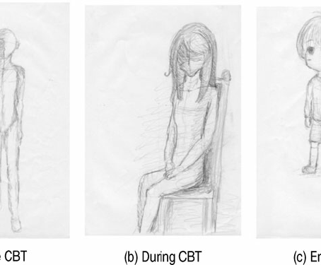
FDT

Slide 13
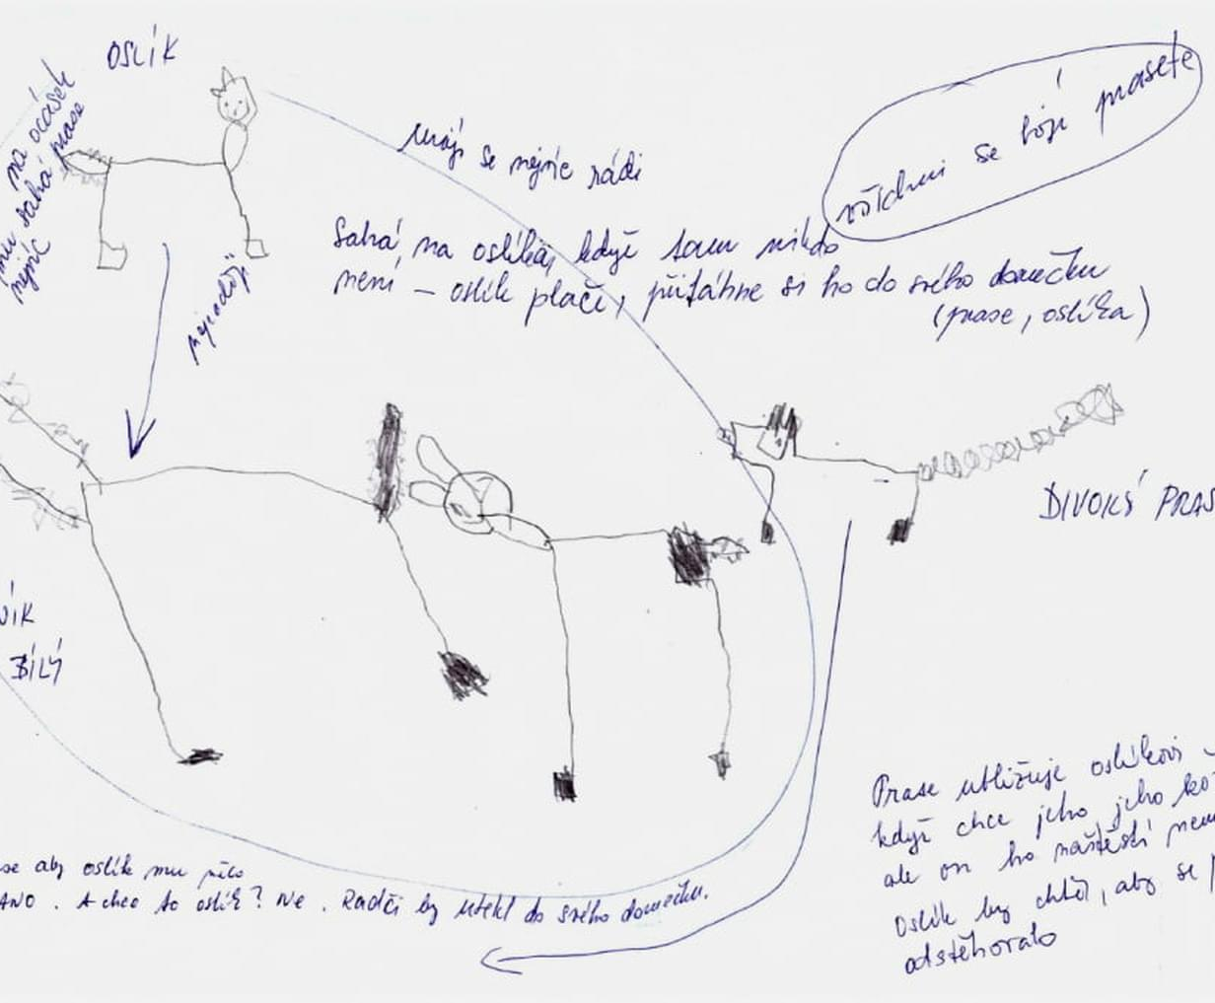
Začarovaná rodina
Zdeněk Matějček

Slide 14
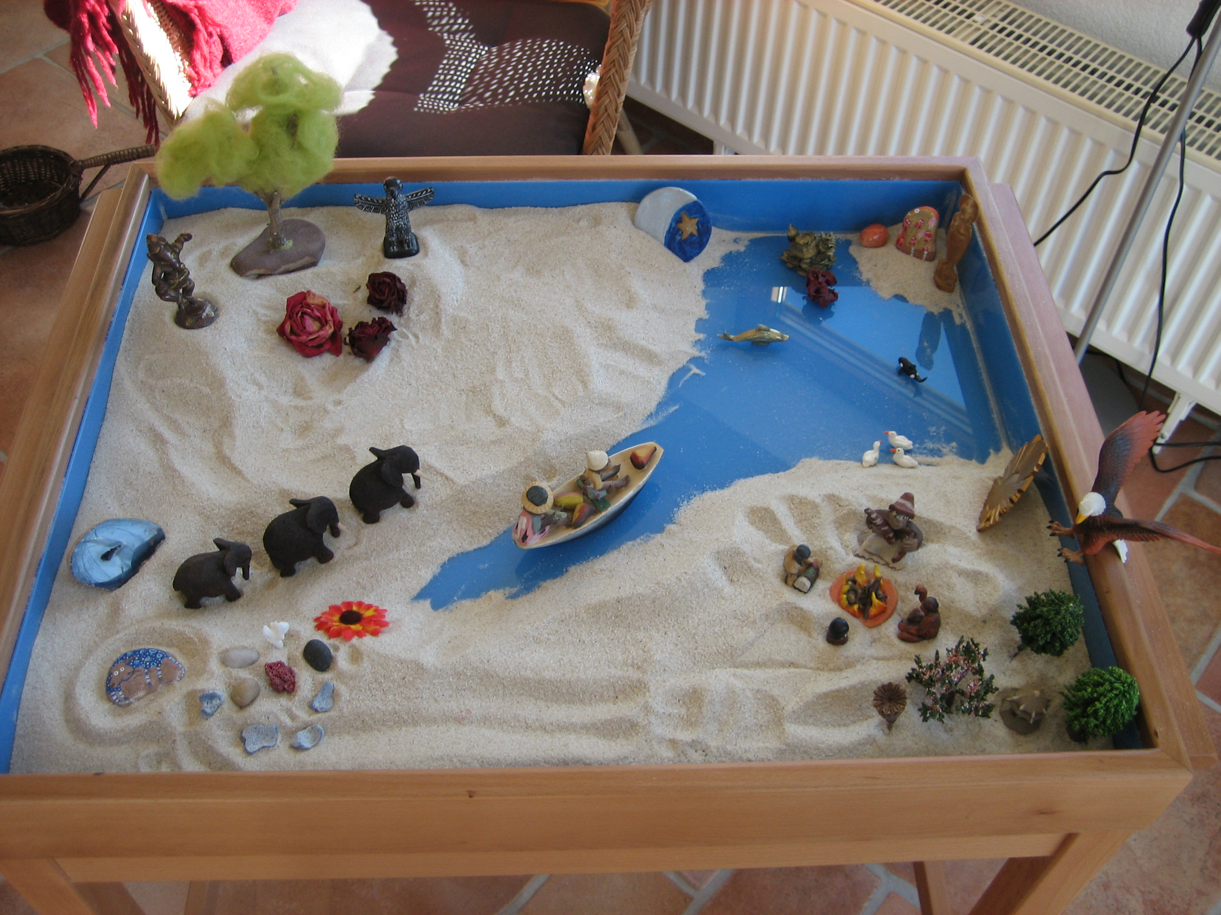
Sandspiel
Terapeutická i diagnostická metoda metoda

Slide 15
Závěr
Která metoda Vás nejvíc zaujala – proč?
Jak využít projektivní metody? Můžou je využívat ne –psychologové?
ANO! ZA JAKÝCH OKOLNOSTÍ?
Navrhněte možnost využití pro pedagog, pro sociální pedagogy – jaká metoda, jaký typ projektu, jací klienti, pro jaký účel?

Slide 16
Literatura
SVOBODA, M. Psychologická diagnostika dospělých. 3. vyd. Praha: Portál, 2005. 306 s. 3. vydání. ISBN 80-7367-050-X.
SVOBODA, M. Psychodiagnostika dětí a dospívajících. 1. vyd. Praha: Portál, 2001. 791 s. Studium. ISBN 80-7178-545-8.
ŠÍPEK, J. Projektivní metody. Praha: ISV nakladatelství, 2000, ISBN 80-85866-53-6
NAJBRTOVÁ, K. Projektivní metody v psychologické diagnostice. Praha: Portál, 2017

